Slide 1

PRENATÁLNÍ DIAGNOSTIKA
(PND) invazivní metody
vytvořilo CMBG FN Brno
zpracovala Mgr. Navaříková ve spolupráci s RNDr. Makaturovou

Slide 2
INVAZIVNÍ METODY
PRENATÁLNÍ DIAGNOSTIKY
- biopsie choriových klků (CVS) – chorion villi sampling
odběr plodové vody (AMC) - amniocentesis
odběr krve plodu (CC) – cordocentesis
(PUBS) – percutaneous umbilical blood sampling
(umbilical vein sampling, umbilical cord blood
sampling, fetal blood sampling)
odběr buněk trofoblastu pronikajících do cervikálního kanálu (TRIC) - Trophoblast Retrieval and Isolation from the Cervix
odběr tkáně plodu z abortu

Slide 3
Klinické indikace k prenatálnímu stanovení karyotypu invazivními diagnostickými metodami
invazivní metody vyšetření karyotypu plodu jsou indikovány při vyšším riziku narození dítěte s VCA (vrozenou chromosomovou abnormalitou)
- hodnoty biochemických markerů mimo normu (screening I., II. trimestru)
- věková indikace (v kombinaci s dalšími rizikovými faktory)
věk matky – 35-37 let v roce porodu
věk otce – nad 40 let (riziko vyššího výskytu monogenních chorob)
součet věku rodičů – nad 70 let
- VVV nalezené na UZ
balancovaná VCA u rodičů
výskyt VCA v rodině
předchozí porod dítěte s VCA

Slide 4
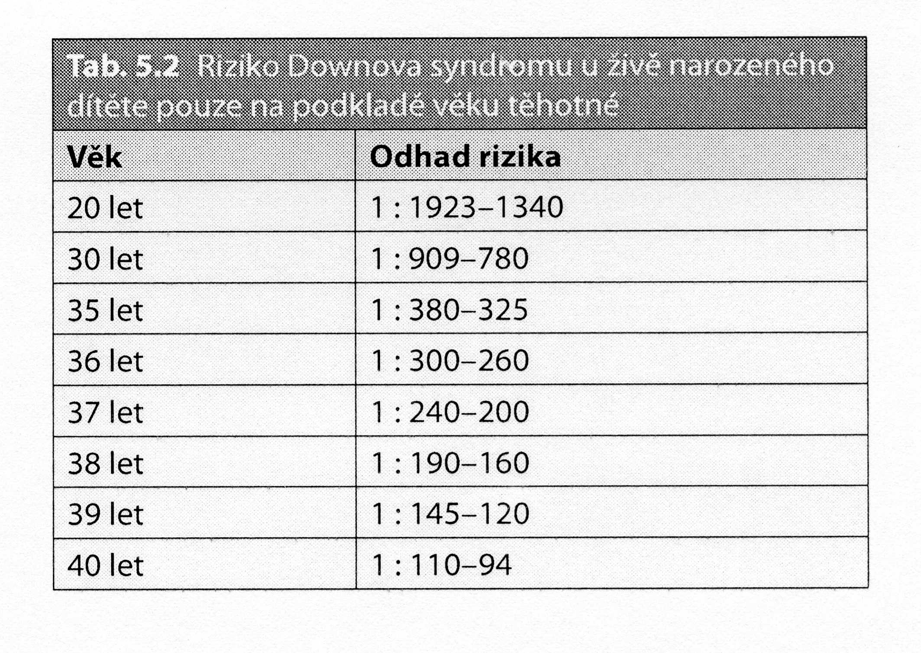
Riziko Downova syndromu v souvislosti s věkem matky
Zvyšování rizika narození plodu s Downovým syndromem v souvislosti s věkem matky
(Hájek Z. a kol. 2014)

Slide 5
INVAZIVNÍ METODY PRENATÁLNÍ DIAGNOSTIKY
– postup vyšetření
Základní vyšetření:
Základním vyšetřením při PND jakékoliv indikace je vyšetření nebalancovaných
chromosomových (genomových) aberací, které nejčastěji vznikají de novo
a většinou mají závažný klinický obraz.
– QF- PCR zaměřená na STR polymorfismy (Short Tandem Repeats)
Stanovení počtu chromosomů 13, 18, 21, X, Y, (případně 15, 16, 22, kde je souvislost
se samovolnými aborty). Porovnáním DNA profilů plodu a matky lze odhalit i přítomnost
maternální kontaminace v odebraném materiálu plodu.
Toto vyšetření je indikováno při pozitivním výsledku screeningu na časté aneuploidie
nebo při suspektním UZ nálezu. Výsledek do 1 – 2 pracovních dnů.
- Celogenomová chromosomová mikroarray (Chromosomal Microarray analysis, CMA).
CMA submikroskopické změny počtu kopií úseků na chromosomech – mikrodelece/ mikroduplikace –
CNV (Copy Number Variation) s citlivostí 50 – 100 kb. Touto metodou jsou detekovány nebalancované
chromosomové abnormality od velkých, viditelných ve světelném mikroskopu až po submikroskopické
v souladu s rozlišovací schopností metody.
Existují dvě techniky CMA: array-CGH (komparativní genomová hybridizace kontrolní a vyšetřované
DNA) a SNP array (kvantitativní genotypizace jednonukleotidových polymorfismů) – metody se doplňují.
Klinicky významné CNV jsou prokazovány u 5 – 10% vyšetřovaných plodů s mnohočetnými vadami
a normálním karyotypem. Nález potenciálně klinicky významné CNV by měl být verifikován u rodičů
stejnou technikou nebo jinými metodami.

Slide 6
INVAZIVNÍ METODY PRENATÁLNÍ DIAGNOSTIKY
– postup vyšetření
Základní vyšetření:
- Při určitých indikacích je doporučeno klasické vyšetření karyotypu plodu (např. při familiární translokaci
nebo verifikaci nálezu jinou metodou.)
- Sekvenování nové generace (NGS), prenatální vyšetření exomu (WES) – vyšetření v indikovaných případech
Cílená vyšetření:
Výběr konkrétních vyšetřovacích metod určuje klinický genetik.

Slide 7
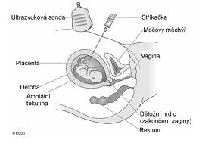
ODBĚR PLODOVÉ VODY
INVAZIVNÍ METODY PRENATÁLNÍ DIAGNOSTIKY
1) odběr plodové vody (amniocentéza, AMC) – klasická 16.- 20. t.g.
(punkce amniální tekutiny pod kontrolou UZ) 16-20 ml
počet odebraných ml
by měl odpovídat
týdnu gravidity
jsou analyzovány amniocyty (kožní fibroblasty, epiteloidní a fibroepiteloidní buňky) odloučené přímo z těla plodu (buňky plodu)

Slide 8
PLODOVÁ VODA
INVAZIVNÍ METODY PRENATÁLNÍ DIAGNOSTIKY
1) odběr plodové vody (PV) - amniocentéza, AMC
funkce plodové vody: - prostředí pro pohyb plodu
- ochrana před vlivy zevního prostředí
(nárazy, tlaky, zvuky)
- reguluje teplotu plodu
- polykání PV, vylučování moči – příprava
trávicí soustavy na fungování po porodu
- zdroj informací o plodu
složení plodové vody: - je nažloutlá, při přenášení i nazelenalá
- 99% voda
- organické i anorganické látky – např. glukóza,
bílkoviny, močovina, kreatinin, minerální látky,
buňky kůže a gastrointestinálního traktu plodu

Slide 9
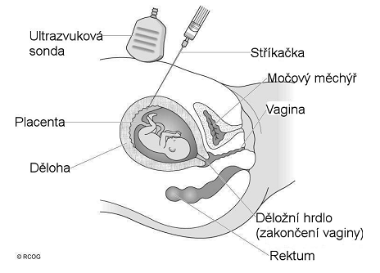
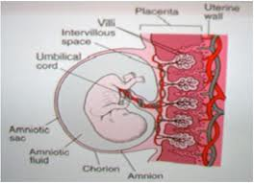
ODBĚR CHORIOVÝCH KLKŮ
INVAZIVNÍ METODY PRENATÁLNÍ DIAGNOSTIKY
2) biopsie choriových klků (chorionic villi sampling, CVS) – 11. – 14.t.g.

Slide 10
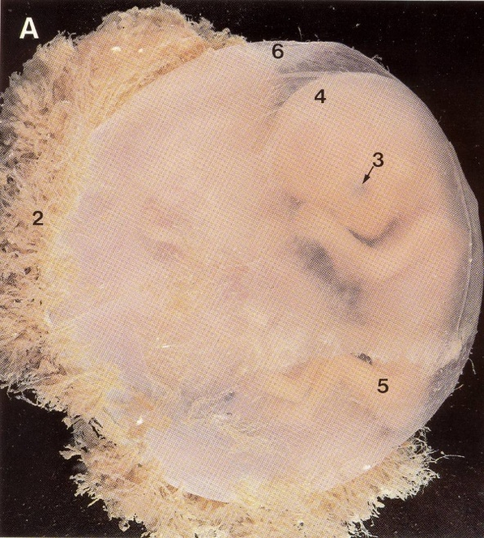
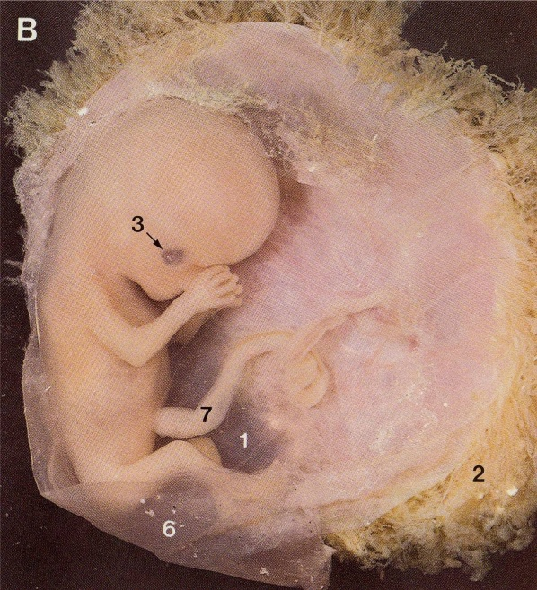
CHORIOVÉ KLKY
INVAZIVNÍ METODY PRENATÁLNÍ DIAGNOSTIKY
2) biopsie choriových klků (chorionic villi sampling, CVS) –
extraembryonální tkáň
chorion – vnější obal kolem celého embrya, který se zvrásňuje do podoby klků,
odběr choriových klků se provádí v místě spojení chorionu s placentou

Slide 11
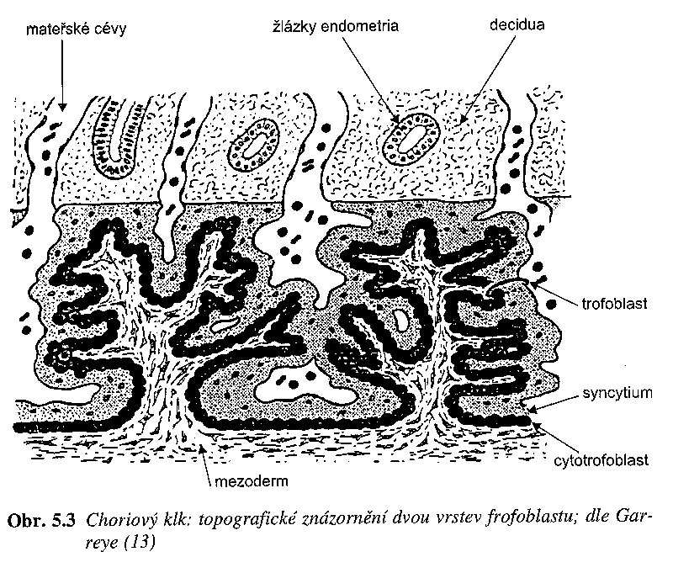
CHORIOVÉ KLKY
INVAZIVNÍ METODY PRENATÁLNÍ DIAGNOSTIKY
2) biopsie choriových klků (chorionic villi sampling, CVS)
ve vývojové fázi blastocysty
dochází k přichycení embrya
k epitelu endometriální sliznice
dělohy
povrchová vrstva buněk
v blastocystě = trofoblast
chorion vzniká z trofoblastu
= povrchová vrstva buněk v blastocystě
skládá se ze syncitia + cytotrofoblastu

Slide 12
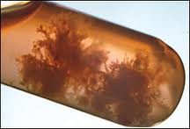
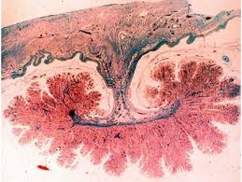
CHORIOVÉ KLKY
INVAZIVNÍ METODY PRENATÁLNÍ DIAGNOSTIKY
2) biopsie choriových klků (chorionic villi sampling, CVS)
funkce choriových klků – placenta vzniká ze stěny děložní sliznice zanořením choriových klků do děložní sliznice
- choriové klky zvyšují povrch plodového obalu chorionu, umožňují příjem výživných
látek z matčiny krve
klky připomínají paroží vysoké zvěře

Slide 13
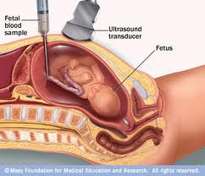
ODBĚR KRVE PLODU
INVAZIVNÍ METODY PRENATÁLNÍ DIAGNOSTIKY
3) odběr krve plodu z pupečníku pod kontrolou UZ (kordocentéza, CC)
– po 20. t.g. – časová tíseň, ověření přítomnosti infekce (CMV –
cytomegalovirus)

Slide 14
Prenatální molekulárně genetické vyšetření
INVAZIVNÍ METODY PRENATÁLNÍ DIAGNOSTIKY
QF- PCR z DNA plodové vody nebo choriových klků
(Quantitative fluorescent polymerase chain reaction)
výsledek 24 – 48 hodin
- kvantitativní fluorescenční PCR
rychlá diagnostika nejčastějších aneuploidií autosomů a gonosomů – 21, 18, 13, X, Y,
případně dalších souvisejících se SA (15, 16, 22)
STR (Short Tandem Repeats) mikrosatelitní markery v intronech genů (2-6 bp, opakování
2 – 100x) na chromosomech, je analyzováno více STR markerů pro každý chromosom
jedinci a alely různých genů se liší v počtu opakování STR
délka fragmentu závisí na počtu STR opakování, množství produktu na množství
templátové DNA – 2, 3 chromosomy, 1 chromosom
PCR trvá až 4 hodiny, fluorescenčně značené primery – kapilární elektroforéza
případnou kontaminaci krví matky lze touto metodou rozpoznat

Slide 15
MOLEKULÁRNĚ CYTOGENETICKÉ PRENATÁLNÍ VYŠETŘENÍ
INVAZIVNÍ METODY PRENATÁLNÍ DIAGNOSTIKY
array- CGH
(Komparativní genomová hybridizace na čipu)
Výsledek do 3 dní
array – CGH – DNA čipy odhalí nebalancovaný genetický materiál
odhalí o 5,2% patologických nálezů více než klasická cytogenetika
DNA pacienta se hybridizuje na sklíčko, na kt. jsou naspotovány sondy o známé sekvenci – odhalí
nebalancovaný genet. materiál na všech chromosomech
- detekce malých změn
z AMC a CVS bez kultivace, tkáň potracených plodů (izolace DNA)
potíže s interpretací nálezů – ne všechny souvisejí s postižením (polymorfismy bez fenotypového
projevu - Copy Number Variation), nutné ověření nálezu u rodičů, ev. genotypovo-fenotypová korelace
Nelze zachytit – balancované přestavby
- polyploidie
- malé mozaiky menší než 10, 20%
- bodové mutace

Slide 16
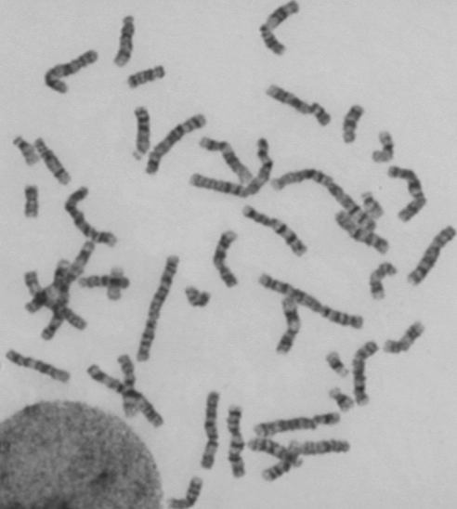
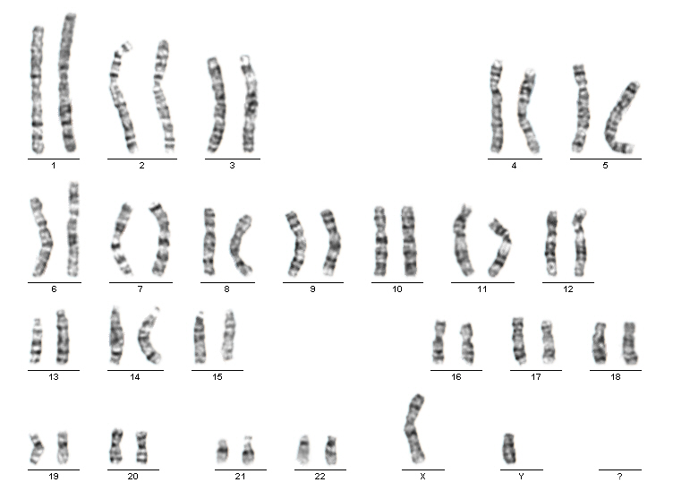
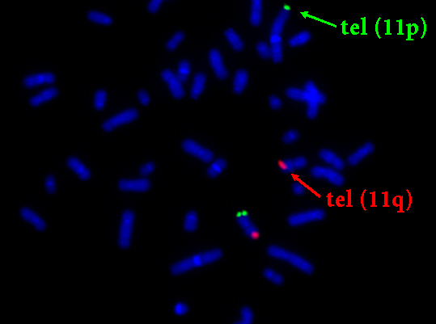
Stanovení karyotypu plodu
(ověření přítomnosti / nepřítomnosti VCA)
INVAZIVNÍ METODY PRENATÁLNÍ DIAGNOSTIKY
délka kultivace plodové vody a choriových klků je přibližně 10 dnů
délka kultivace krve plodu z pupečníku je 72 hodin (jako u periferní krve)
STANOVENÍ KARYOTYPU (metodami klasické cytogenetiky)
+ následné potvrzení patologických nálezů metodou FISH (molekulární cytogenetika)

Slide 17
VROZENÉ CHROMOSOMOVÉ ABNORMALITY (VCA)
MOZAICISMUS – prenatální diagnostika
AMC – odběr plodové vody
– přítomnost pravého mozaicismu u plodu (v těle plodu jsou přítomny 2 nebo více buněčných linií,
jejichž karyotyp je odlišný) např. 47,XX,+21 [10] / 46,XX [20]
– riziko vzniku pseudomozaiky kultivačního původu (kultivační artefakt) (např. přítomnost
nadbytečného chromosomu nebo strukturní přestavby v 1 mitóze)
vyloučení kultivačního artefaktu - kultivace 2 paralelních kultur z AMC
- opakovaný odběr (AMC, CVS)
- riziko kontaminace mateřskou krví při odběru - po kultivaci nemohou buňky mateřské krve
ovlivnit výsledek karyotypu plodu, protože buňky mateřské krve se nenakultivují v médiu specifickém
pro fibroblasty z kůže a sliznic plodu (amniocyty), (ale mohou ovlivnit výsledek analýzy metodou
PCR – izolovaná DNA je směsí DNA kožních fibroblastů plodu a krevních buněk matky, proto při tomto
typu vyšetření zařazujeme DNA matky jako jeden z kontrolních vzorků)
- riziko kontaminace mateřskou tkání při odběru – při používané technice odběru je minimální riziko
kontaminace vzorku mateřskou tkání a kultivační médium je specifické pro amniocyty. Riziko,
že nakultivujeme spolu s tkání plodu i tkáň matky je minimální.
- paralelně se stanovením karyotypu provádíme vyšetření QF-PCR
INVAZIVNÍ METODY PRENATÁLNÍ DIAGNOSTIKY
analýza buněk plodu
mozaicismus - přítomnost 2 nebo více buněčných linií ve vyšetřované tkáni, které
se liší karyotypem - NE VŽDY SE JEDNÁ O PRAVÝ MOZAICISMUS

Slide 18
VROZENÉ CHROMOSOMOVÉ ABNORMALITY (VCA)
MOZAICISMUS – prenatální diagnostika
INVAZIVNÍ METODY PRENATÁLNÍ DIAGNOSTIKY
CVS - biopsie choriových klků (chorionic villi sampling)
analýza extraembryonální tkáně (plodový obal chorion)
- riziko vzniku pseudomozaiky kultivačního původu hrozí u dlouhodobě kultivovaných
vzorků (za dlouhodobou je považována délka kultivace +/- 10 dnů)
- v dnešní době paralelně s vyšetřením karyotypu choriových klků vždy provádíme QF-PCR.
Při tomto vyšetření srovnáváme výsledky z DNA choriových klků s DNA matky pro odhalení
případné kontaminace mateřskou krví či tkání.
- při dlouhodobé kultivaci existuje riziko vzniku pseudomozaiky způsobené kontaminací mateřskou tkání (pouze
u plodů ženského pohlaví, plod má stejné gonosomy jako matka, neodlišíme mitózy od matky a plodu) – prevence –
pečlivé oddělení mateřské tkáně před kultivací
- kontaminace mateřskou krví pro cytogenetické vyšetření nevadí (buňky krve se nenakultivují za podmínek kultivace
choriových klků); pro molekulárně genetické vyšetření je kontaminace krví matky na závadu – izolujeme DNA současně
z krve i klků – směs DNA plodu a matky. )

Slide 19
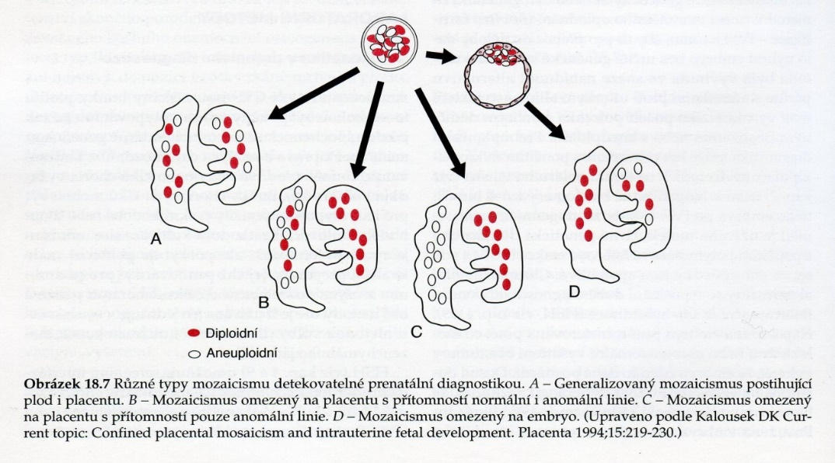
VROZENÉ CHROMOSOMOVÉ ABNORMALITY (VCA)
MOZAICISMUS – prenatální diagnostika
pravý mozaicismus – rozdílný karyotyp u embrya a v extraembryonální tkáni choriových klků
(kromě toho jak u plodu, tak v klcích, může být karyotyp s pravou mozaikou
nebo bez mozaiky)
placentární mozaicismus –
možný zdroj falešně pozitivních výsledků
– je možný rozdílný nález karyotypu embrya a extraembryonální tkáně
- riziko, že placenta má normální karyotyp a plod trisomii je minimální
- sporné nálezy jsou potvrzovány AMC
Přibližně 2% vyšetření vzorků z CVS přinášejí nejednoznačný výsledek v důsledku chromosomového mozaicismu (zahrnuje pravý mozaicismus a pseudomozaicismus). V těchto případech je pro potvrzení případné chromosomové aberace doporučeno indikovat AMC.

Slide 20
METODY INVAZIVNÍ PRENATÁLNÍ DIAGNOSTIKY
INVAZIVNÍ METODY PRENATÁLNÍ DIAGNOSTIKY
rizika invazivních metod: - odtok PV po AMC
- klasická AMC, CVS, CC – 0,3 - 0,5% riziko odtoku
PV a abortu (u abortu do 2 týdnů po odběru je uvažováno
o souvislosti s AMC, CVS, CC)
Hodnoty rizika jsou orientační:
zkušenost lékaře odebírajícího materiál
míra sledování zdravotního stavu těhotné a plodu (včasným podchycením případných
komplikací lze předejít abortu)
klasická cytogenetika – délka trvání vyšetření:
AMC - výsledek za 2 -3 týdny
CVS – 2 – 3 týdny (dlouhodobá kultivace)
CC – výsledek do týdne
molekulární genetika – délka trvání vyšetření:
QF-PCR – za 24 – 48 hodin

Slide 21
FETÁLNÍ TERAPIE
není běžným postupem v souvislosti s dědičnými chorobami plodu

Slide 22
UPT (umělé přerušení těhotenství) z genetické indikace
Ukončení gravidity pro VVV z genetické indikace je možné do 24. t.g.
interrupce – do 12.t.g.
indukce abortu později
Pozdní záchyt VV (po 24. t.g.) – mezioborová komise – gynekolog,
odborný lékař (vada plodu), genetik,
psycholog – ve výjimečných případech
UPT i později
- individuální poradenství

Slide 23
VROZENÉ CHROMOSOMOVÉ ABNORMALITY U PLODU

Slide 24

Zastoupení chromosomových změn plodů

Slide 25
CHROMOSOMOVÉ ABNORMALITY
vrozené chromosomové abnormality (VCA) – viz prezentace „vrozené chromosomové abnormality“
vyšetření konstitučního karyotypu – početní
- strukturní
Kterákoli abnormalita může být přítomna i v mozaice, ale prenatální záchyt mozaiek není příliš
častý.

Slide 26
PREIMPLANTAČNÍ GENETICKÉ TESTOVÁNÍ embryí
(asistovaná reprodukce)
PGT-A: preimplantační genetické testování aneuploidií
(dříve PGS – preimplantační genetický screening)
PGT-M: preimplantační genetické testování monogenních chorob
(dříve PGD – preimplantační genetická diagnostika)
PGT-SR: preimplantační genetické testování strukturních chromosomových přestaveb
(structural rearrangement)
(dříve PGD – preimplantační genetická diagnostika)
PGT-A: array-CGH, MPS (masivně paralelní sekvenování)
PGT-M: MPS
PGT-SR: MPS, SNP array (Karyomapping)
Karyomapping – metoda umožňuje nepřímou DNA diagnostiku
pro všechny lokusy lidského genomu. Podstatou je propojení SNP
markerů s hledanou mutací. Lze detekovat aneuploidie i mutace v genu.
Porovnáváme SNP profily rodičů a embrya.

Slide 27
PREIMPLANTAČNÍ GENETICKÉ TESTOVÁNÍ embryí
(asistovaná reprodukce)
analýza několika buněk 5 - 6 denního embrya = blastocysty (odběr trofektodermu),
v některých případech odběr buněk (blastomer) z 3 denního embrya
možnost detekce genetických abnormalit embrya – aneuploidie chromosomů,
detekce nebalancovaného genetického materiálu u embryí nosičů balancované
přestavby, analýza mutací v genech (monogenní choroby)
do dělohy matky je implantováno embryo bez genetické zátěže
zvýšení pravděpodobnosti úspěšného těhotenství a narození zdravého dítěte
vyšetření je možné doplnit vyšetřením z plodové vody
není vyloučena jiná genetická vada než ta, která je vyšetřena

Slide 28
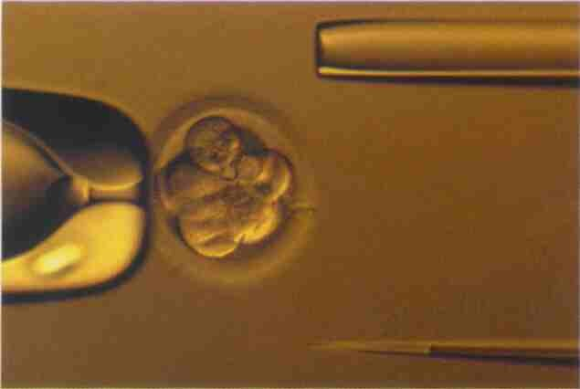

Slide 29
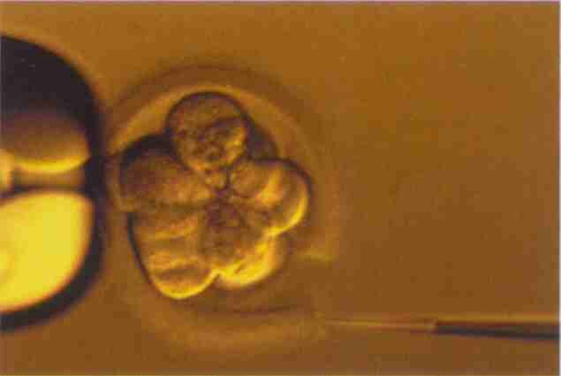

Slide 30
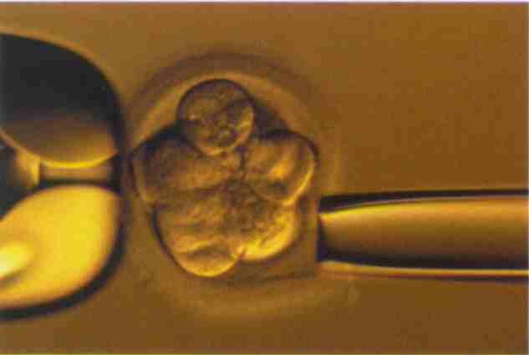

Slide 31
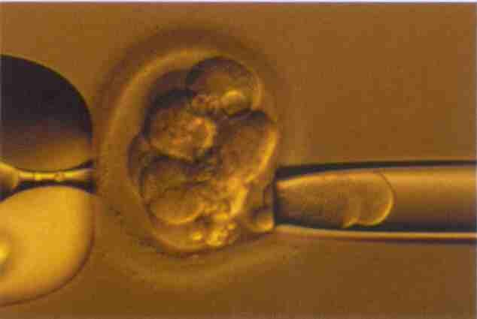

Slide 32
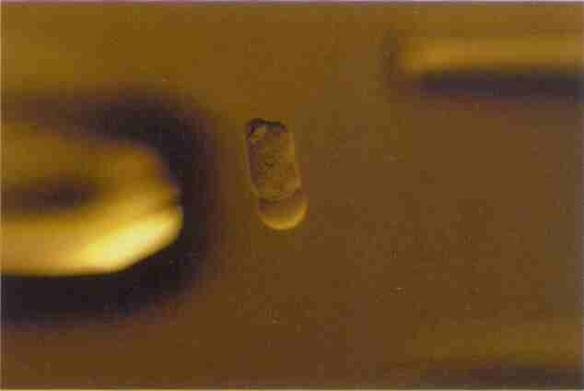

Slide 33
Obsah prezentace je v souladu s aktuálními doporučeními Společnosti lékařské genetiky a genomiky ČLS JEP (www.slg.cz)
Kontakt pro dotazy: Navarikova.Marta@fnbrno.cz

